Slide 1
3학년
친구에게
감사하는 마음
전하기

Slide 3
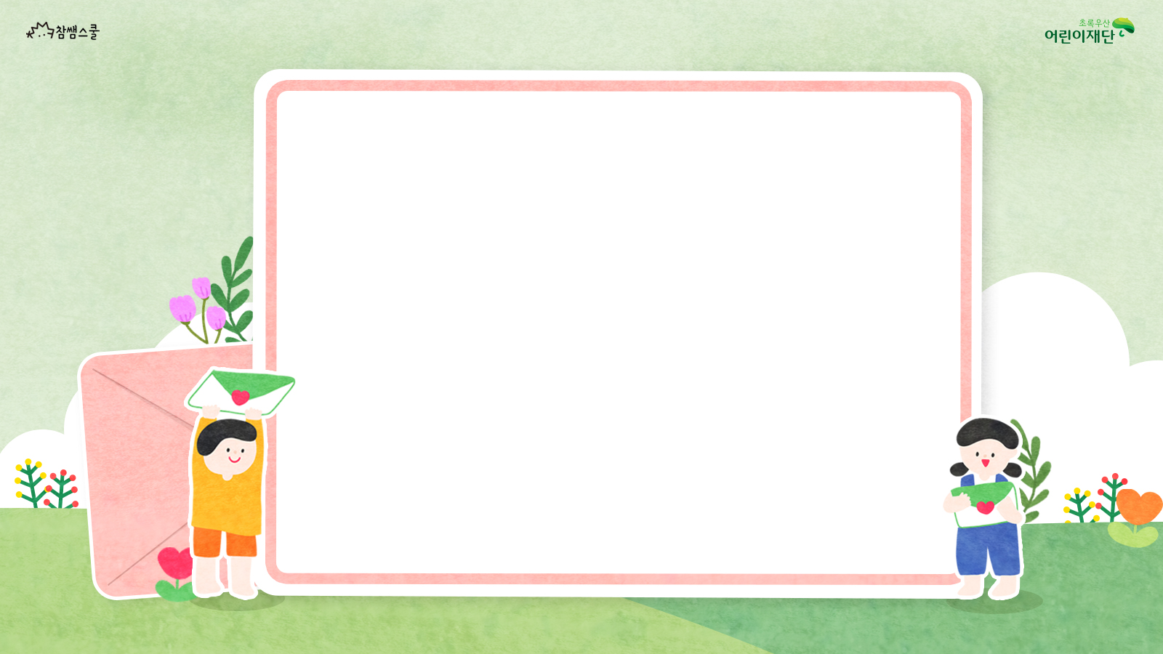
관련 교과
도덕, 국어
성취기준
[4도02-02] 친구의 소중함을 알고 친구와 사이좋게 지내며, 서로의 입장을 이해하고 인정한다.
[2국03-04] 인상 깊었던 일이나 겪은 일에 대한 생각이나
느낌을 쓴다.
[3국05-01] 읽는 이를 고려하며 자신의 마음을 표현하는 글을 쓴다.

Slide 4
활동1
친구에 관한 영상들을 보며 학습지에 정리하기
활동2
고마운 친구를 칭찬합니다.
활동3
친구에게 고마운 마음을 담아 편지쓰기

Slide 5
활동1
‘친구’에 관한 영상들을 보며 활동지에 정리해 봅시다.

Slide 6
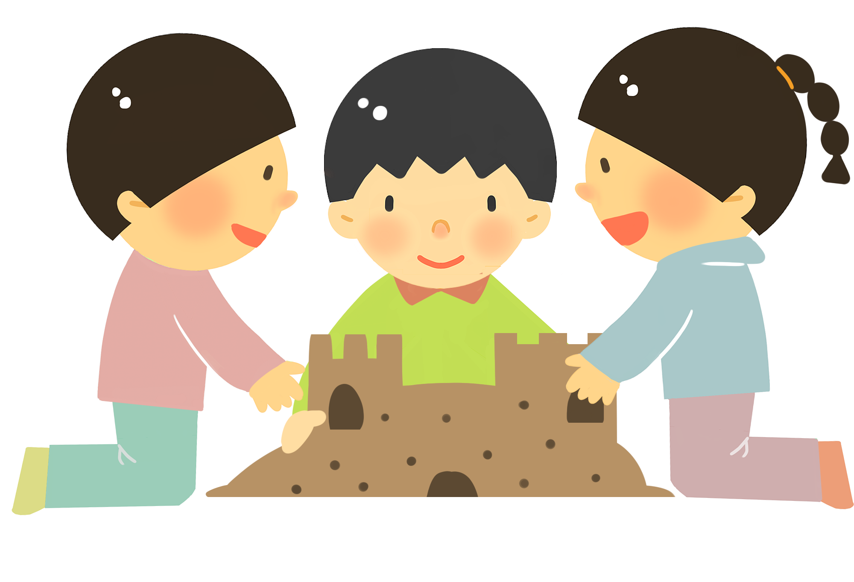
활동1
‘친구’에 관한 영상들을 보며 활동지에 정리해 봅시다.
‘친구’라는 단어를 들으면 무엇이 떠오르나요?
학습지에 떠오르는 단어들을 적어봅시다.

Slide 7
활동1
‘친구’에 관한 영상들을 보며 활동지에 정리해 봅시다.
영상을 보고 떠오른 친구가 있나요?
그 친구와 관련된 것 에 ‘동그라미’ 쳐 봅시다.
만약 아직 쓰지 않았다면, 그 친구에 관한 것도 자유롭게
추가하여 써 봅시다.

Slide 8
활동2
고마운 친구를 칭찬합니다.
동그라미 친 것을 바탕으로 내 친구를 칭찬하는 이야기를
써 봅시다.
박예준
칭찬할 친구 이름
친구에게 고마웠던 일
그때 내가 들었던 생각
친구에게 하고 싶은 말
복도에서 넘어져서 울고 있었는데,
예준이가 괜찮냐고 위로해 주었다.
아프기도 하고 민망했었는데, 친구가
있어서 든든하고 고마웠다.
예준아 힘들 때 위로해줘서 너무 고마웠어. 앞으로도 친하게 지내자.

Slide 9
활동3
친구에게 고마운 마음을 담아 편지 쓰기
활동2에서 쓴 내용을 바탕으로
고마운 마음을 담아
친구에게 편지를 써 봅시다.

Slide 10
활동3
친구에게 고마운 마음을 담아 편지 쓰기
받는 사람
예준이에게
안녕? 나는 너의 친구 서율이야.
지난 번 쉬는 시간에 복도에서 넘어져서 울고 있었는데, 달려와서 날 위로해줘서 너무 고마웠어. 친구들이 놀릴 것 같아서 부끄럽기도 하고 아프기도 해서 속상했는데, 너 덕분에 씩씩하게 일어날 수 있었어. 나도 다음에 너에게 안 좋은 일이 생기면 제일 먼저 너를 도와줄게. 너랑 친구여서 너무 행복해. 앞으로도 친하게 지내자. 안녕.
2023년 0월 0일
서율이가
첫 인사와 자기소개
고마운 마음이 잘 드러나게
편지 쓰기
끝 인사
편지 쓴 날짜
보내는 사람

Slide 11
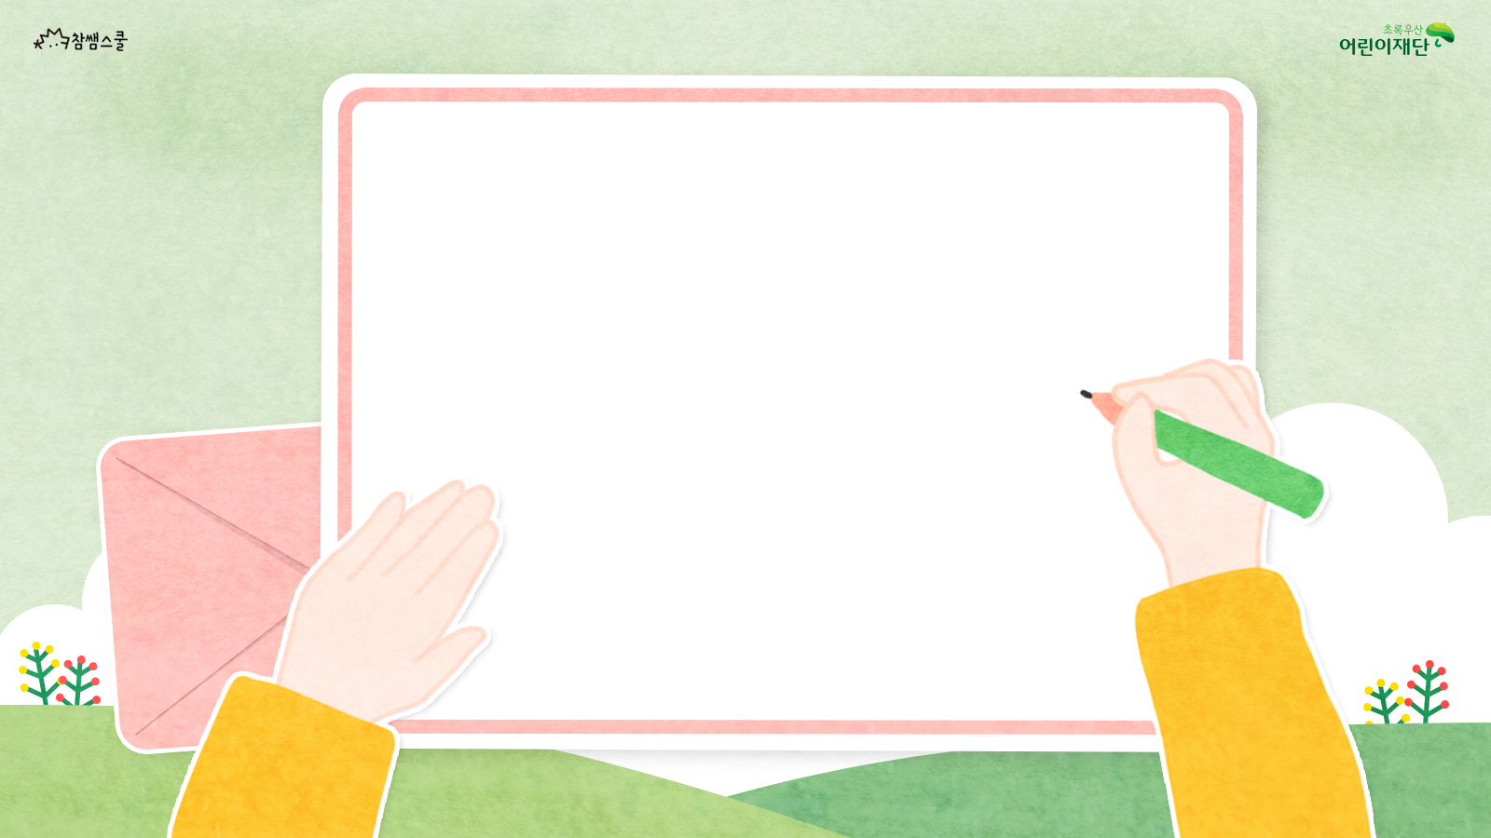
감사하는 마음을 담아
편지를 써 봅시다.
내 마음이 잘 드러나게 편지를 썼나요?
감사한 마음을 구체적으로 썼나요?

Slide 12
참여하기
주제 및 대상
감사의 마음을 전하고 싶은 사람에게 감사 편지쓰기
응모자격
전국의 모든 초/중/고등학생 및 청소년
편지 접수 기간
2023년 3월 15일 ~ 6월 30일
수상자 발표
2023년 10월 18일

Slide 13
참여하기

